Slide 1
МЕЖДУНАРОДНЫЙ КИТАЙСКО-РОССИЙСКИЙ УНИВЕРСИТЕТ КАК ПРИМЕР ТРАНСГРАНИЧНОГО ОБРАЗОВАНИЯ И ИНСТРУМЕНТ ИНТЕГРАЦИИ ОБРАЗОВАТЕЛЬНЫХ СИСТЕМ 中俄国际大学教育为例，跨界整合教育系统和工具

Slide 2
ИСТОРИЯ / 经过
Подписан меморандум о подготовке создания международного университета
签署关于建立中国国际大学的备忘录
位置：中国抚远市东极小镇
АПРЕЛЬ 2016 2016年，4月
ИНИЦИАТОРЫ ПРОЕКТА:
Администрация г. Фуюань
Федеральное агентство ж\д транспорта
Международная корпорация «Евразия»
项目发起人：
行政城市抚远
俄罗斯联邦铁路交通办事处
国际公司“欧亚”

Slide 3
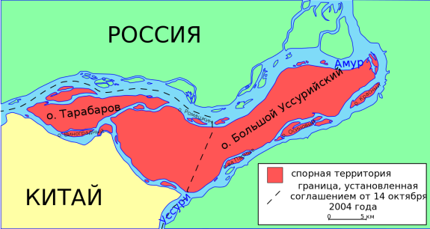
БОЛЬШОЙ УССУРИЙСКИЙ ОСТРОВ / 黑瞎子岛
ПЛОЩАДЬ: 254 КМ²
ПРОТЯЖЕННОСТЬ
С З НА В: 38 КМ
МАКСИМАЛЬНАЯ
ШИРИНА: 10 КМ
= 80 КМ²
= 174 КМ²
黑瞎子岛位于哈巴市郊区的西部。
占地面积254平方公里，俄罗斯部分占174平方公里，
从西向东长38公里，最宽的地方达10公里。

Slide 4
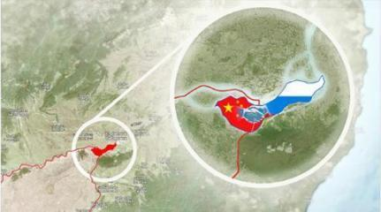
ЦЕЛЬ СОЗДАНИЯ КРУ / 中俄国际大学的目的
Подготовка двуязычных специалистов, обучающихся на совместных китайско-российских образовательных программах и востребованных для развития Дальневосточного региона и провинции Хэйлунцзян
双语专业学习接头的制备，中俄教育方案和抢手的远东地区和黑龙江省的发展

Slide 5
СТРУКТУРА СОЗДАНИЯ УНИВЕРСИТЕТА / 结构大学
ФЕДЕРАЛЬНОЕ АГЕНТСТВО ЖЕЛЕЗНОДОРОЖНОГО ТРАНСПОРТА /
俄罗斯联邦铁路交通办事处
Поддержка в рамках межгосударственного сотрудничества
国际合作的框架内支持
МЕЖДУНАРОДНАЯ КОРПОРАЦИЯ «ЕВРАЗИЯ» / 国际公司“欧亚”
Привлечение средств и финансирование проекта
筹款和项目融资
АДМИНИСТРАЦИЯ ГОРОДА ФУЮАНЬ / 行政城市抚远
Поддержка университета, согласование и оформление разрешительных документов
维持大学政策，协调和办理许可证书

Slide 6
СТРУКТУРА СОЗДАНИЯ УНИВЕРСИТЕТА / 结构大学
Дальневосточный государственный университет путей сообщения
远东国立交通大学
Хэйлунцзянский университет
黑龙江大学
Привлечение вузов для реализации образовательных программ
为吸引高校实现教育方案

Slide 7
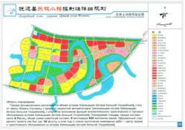
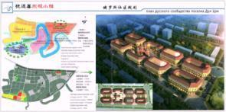
ОСОБЕННОСТИ КРУ / 中俄国际大学的特点
1. Китайско-российский университет будет иметь собственную материальную базу в виде полной вузовской инфраструктуры (кампусов, научных лабораторий, библиотек, учебных аудиторий, общежитий и т.д.), но при этом не будет являться филиалом какого-то одного вуза – поставщика образовательной программы.
中俄大学将有自己的物质基础形成完整的基础设施（的校园，科学实验室、图书馆、教学对象、宿舍等），但不会成为任何一个单一的黑的一个分支——供应商的教育计划。

Slide 8
ПРОСТРАНСТВЕННОЕ РАСПРЕДЕЛЕНИЕ / 空间布局
1) МЕЖДУНАРОДНЫЙ ЦЕНТР ИНФОРМАЦИОННОГО ОБСЛУЖИВАНИЯ (ЦЕНТРАЛЬНЫЙ РАЙОН)
Административный офис, библиотека, центр международного обмена.
1)国际信息服务中心（中心区）
设有行政办公区、图书馆、国际交流中心。

Slide 9
ПРОСТРАНСТВЕННОЕ РАСПРЕДЕЛЕНИЕ / 空间布局
2) Учебный кампус (район А). Каждый институт располагается в отдельном здании
2)学院聚集区（A区）.每个学院有独立的教学大楼

Slide 10
ПРОСТРАНСТВЕННОЕ РАСПРЕДЕЛЕНИЕ / 空间布局
3) Центр научно-технических инноваций (район В)
Согласно архитектурному планированию, в нем будут располагаться небольшие здания и офисы, лаборатории, исследовательские институты, аттестационные аудитории для исследований, экспериментальные помещения.
3) 科技创新基地（B区）
建筑规划为小独栋和写字楼。拟引进中俄大学的研究室、研究院及小试中试基地

Slide 11
ПРОСТРАНСТВЕННОЕ РАСПРЕДЕЛЕНИЕ / 空间布局
4) Комплексная зона обслуживания (район C )
Студенческие общежития, международный учебно-подготовительный центр. Магазины, кафе, рестораны и другие необходимые пункты услуг находятся в шаговой доступности.
4)配套服务区（C区）
学生公寓、国际培训中心；超市、便利店、餐馆等生活服务设施等。

Slide 12
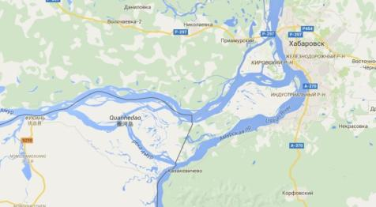
ОСОБЕННОСТИ КРУ / 中俄国际大学的特点
2. Близость китайского города Фуюань к российскому городу Хабаровску позволяет расположить кампусы на территории двух стран и вести образовательный процесс по модульному принципу, одновременно во всех кампусах.
由于抚远靠近哈巴罗夫斯克，可能安排在中国和俄罗斯的大学校园，并在同一时间对所有校园进行教育过程。
ХАБАРОВСК
哈巴罗夫斯克
~65 км
ФУЮАНЬ 抚远
КИТАЙ
中国
РОССИЯ
俄罗斯

Slide 13
ОСОБЕННОСТИ КРУ / 中俄国际大学的特点
3. Стандартная траектория обучения по совместным программам «2+2» будет реализовываться совершенно в новом формате трансграничного образования.
教学的标准弹道联合方案“2 + 2将完全在跨境教育的新格式。
4. Полное перемещение образовательной услуги.
完整的位移的教育服务。
5. Студенту не требуется дополнительная адаптация для включения в учебный процесс, так как полное время обучения он проходит в одном университете, но по окончании которого получит два диплома (диплом национального университета и вуза-партнера).
学生不需要额外的训练过程中的适应插入的全日制学习，所以他通过在一个大学毕业的，但得到的两个毕业论文（毕业证书和黑国立大学的合作伙伴）。

Slide 14
ОСОБЕННОСТИ КРУ / 中俄国际大学的特点
6. Данная форма обучения позволит решить множество проблем, связанных с реализацией совместных образовательных программ:
перезачет дисциплин
перевод студента из одного вуза в другой
зачисление в вуз
уход от большого количества бумажных формальностей (приказы, справки об обучении, индивидуальный учебный план и т.д.)
该教学形式将解决许多问题，相关的合作教育方案的实施：
學分 转移
从一个大学到另一个学生转学
录取到大学
从大量的纸质手续的护理（订单，参考学习，个性化的培训计划等）

Slide 15
ОСОБЕННОСТИ КРУ / 中俄国际大学的特点
На сегодняшний день подготовлено к открытию более 20 совместных образовательных программ в рамках китайско-российского университета. Для дальнейшей реализации образовательного процесса предполагается объединить в консорциум 10 китайских и 10 российских вузов.
到目前为止，开放合作教育产生的超过20中俄大学的方案。 为了进一步教育的实施过程中要团结10中国大学和10俄罗斯大学在财团。

Slide 16
КОНСОРЦИУМ ВУЗОВ / 大学联盟
22 ноября 2016 г. на совещании в г. Харбин (КНР) был создан Консорциум вузов
2016年11月22日。
在哈尔滨市的一次会议上成立大学联盟
ЦЕЛЬ СОЗДАНИЯ: решение вопросов интеграции образовательных систем России и Китая в рамках реализации международного китайско-российского университета
成立目的：
解决问题：俄罗斯和中国的教育系统的集成框架实现中俄大学国际

Slide 17
ОРГАНИЗАЦИЯ ДЕЯТЕЛЬНОСТИ КРУ / 中俄国际大学工作原理
ВУЗ-ПАРТНЕР
合作院校
МИНИСТЕРСТВО ОБРАЗОВАНИЯ КНР
中国教育部
1. ОБРАЗОВАТЕЛЬНЫЕ
ПРОГРАММЫ
教育项目
ВУЗ-ПАРТНЕР
合作院校
4. ПОЛУЧЕНИЕ ЛИЦЕНЗИИ 取得许可
ВУЗ-ПАРТНЕР合作院校
МЕЖДУНАРОДНАЯ КОРПОРАЦИЯ «ЕВРАЗИЯ»
国际公司“欧亚”
РУКОВОДСТВО ПРОВИНЦИИ ХЭЙЛУНЦЗЯН
黑龙江省领导
ВУЗ-ПАРТНЕР合作院校
2.
3.
ГОЛОВНЫЕ ВУЗЫ (1 в РФ и 1 в КНР)
在俄与在华主院校
5. ЛИЦЕНЗИЯ
许可
ВУЗ-ПАРТНЕР合作院校
КООРДИНАЦИОННЫЙ СОВЕТ КОНСОРЦИУМА
财团的协调委员会
КИТАЙСКИЙ ВУЗ-ПАРТНЕР
中国合作院校
ВУЗ-ПАРТНЕР合作院校
6.
ВУЗ-ПАРТНЕР合作院校
НАБОР СТУДЕНТОВ
招生

Slide 18
ВОЗМОЖНОСТИ КОНСОРЦИУМА / 财团能力
КОНСОРЦИУМ ПОЗВОЛИТ:
Разрабатывать взаимосогласованные программы подготовки кадров
Проводить согласование инновационных методик обучения и оценки качества знаний
Делиться передовым опытом подготовки нового поколения высокопрофессиональных специалистов по отраслям, представляющим взаимный интерес для сотрудничества
Решать ряд других задач, выгодных для всех сторон проекта, в том числе расширить обмен информации по образовательным системам, углубить межвузовское взаимодействие, отработать методики осуществления совместных образовательных проектов в многостороннем формате
财团将：
共同商定的培训方案的设计学习风格进行对准的知识创新与质量评价制备的先进经验，分享行业的新一代高效职业人士的合作，就共同感兴趣的面对一系列的其他任务，对各方都有利的项目，包括扩大教育系统的信息交换的相互作用，深化校际合作教育项目实施的工作方法，在多边的格式

Slide 19
ПОДГОТОВИТЕЛЬНЫЙ ЭТАП / 准备步骤
18 МЕСЯЦЕВ – Строительство кампусов и подготовка к запуску университета
大学校园建设和准备发射
2017 год – Начало набора студентов на открытые совместные образовательные программы
在2017年开始招生——开放式合作教育计划
18个月

Slide 20
ДЛЯ РЕАЛИЗАЦИИ ПРОЕКТА НЕОБХОДИМО: / 实施条件
К моменту получения лицензий Министерства образования КНР вузами-партнерами, необходимо произвести полное согласование учебных планов в соответствии с требованиями законодательств обеих стран.
中华人民共和国教育部获得许可证时必须支付的大学-合作伙伴完全一致的教学计划，根据要求这两个国家的立法。
Разработать траекторию обучения студентов в кампусах.
在校园内的学生学习发展的轨迹
Разработать модульную систему образовательных программ.
基于组件的系统开发的教育方案

Slide 21
ДЛЯ РЕАЛИЗАЦИИ ПРОЕКТА НЕОБХОДИМО: / 实施条件
Продумать систему решения миграционных вопросов, с учетом частых пересечений границ при возможном безвизовом режиме переходов.
考虑系统的迁移问题的解决，考虑到可能的边界过境免签证时频繁的跃迁
Разработать удобную виртуальную среду для проекта китайско-российского университета.
为方便工程设计的虚拟环境的中俄大学
Разработать прозрачную систему распределения доходов от реализации совместных образовательных программ.
收入分配制度的制定从透明的合作教育方案的实现

Slide 22
СПАСИБО ЗА ВНИМАНИЕ!

